Slide 1

“EL QUE NO TIENE TIEMPO PARA CUIDAR SU SALUD, ALGÚN DIA TENDRÁ QUE TENER TIEMPO, DINERO Y PACIENCIA PARA CUIDAR SU ENFERMEDAD”

Slide 2

LOS ENGRANAJES DE LA SALUD
DESCANSOREDUCIR ESTRESORES NEGATIVOS
POTENCIAR
MECANISMOS RECUPERACIÓN
ACTIVIDAD FÍSICA
ALIMENTACIÓN SALUDABLE

Slide 3
ALIMENTACIÓN VS NUTRICIÓN
BUENA ELECCIÓN ALIMENTOS
NUTRICIÓN EXITOSA
SALUD
Proceso consciente en el que nosotros tenemos la voluntad de escoger.
En la alimentación comienza la nutrición.
Proceso biológico.
Alimentos pasan a ser
nutrientes.
CHO
PROT
LIP
MIN Y VIT
Estado de completo
Bienestar físico, mental y social
y no solamente la ausencia
de enfermerdad

Slide 4
ASPECTOS CLAVES A LA HORA DE PLANIFICAR LA ALIMENTACIÓN DE UNA PERSONA
Adaptabilidad plan de alimentación al individuo
Estructurar alimentación acorde a posibilidades individuo
Trazar plan de actuación fijando objetivo a corto y medio plazo
Identificar perfil del individuo
Generar un aprendizaje continuo y proporcionar herramientas
Adherencia y sostenibilidad.
SALUD
HÁBITOS ALIMENTACIÓN
RENDIMIENTO
(DEPORTE)

Slide 5
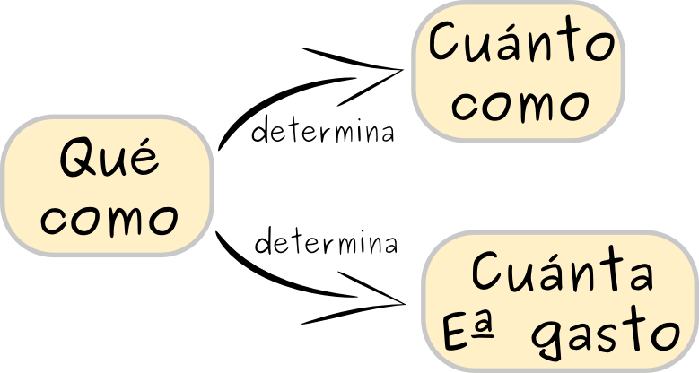
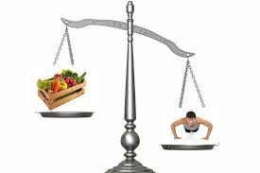

Slide 6
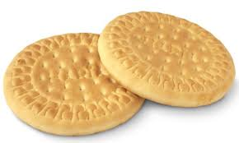
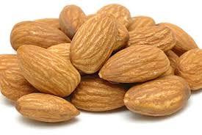
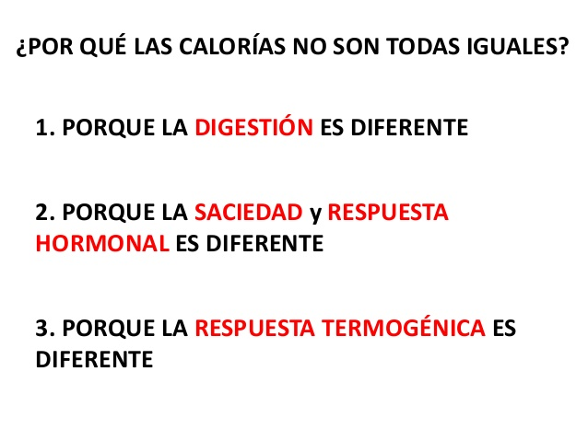
150 Kcal galletas
150 Kcal Almendras naturales

Slide 7
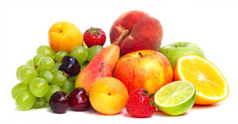
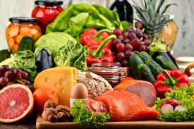
LA PIRAMIDE ALIMENTICIA DE MOVE
GRASAS
Consumo diario moderado
Aceite oliva virgen extra
Frutos secos naturales
Pescado azul
Aguacate, Aceitunas
FRUTA
Consumo diario.
Alto poder antioxidante
VERDURAS Y HORTALIZAS
Consumo frecuente y diario
Principal fuente de micronutrientes junto a la fruta. Fundamental en la prevención de enfermedades .
A la plancha, en ensaladas, pures y cremas, combinadas con alimentos más apetecibles para quién tenga más dificultad en comerlas
PROTEINAS
Nutriente esencial
Consumo diario
Carne (no derivados carnicos)
Pescado
Huevos
Marisco, cefalópodos
Lácteos
LEGUMBRES (consumo frecuente)
Alta densidad nutrientes
Combinan muy bien con
verduras y hortalizas
Limitar consumo días pre actividad física
Vigilar ingredientes en guisos
CEREALES Y TUBÉRCULOS
Priorizar patata, boniato y arroz frente al
trigo (sensibilidad e inflamación crónica)
Siempre mejor integrales 100%
Consumo moderado o limitar en días de baja actividad física
Priorizar su consumo antes y despues de actividad física.

Slide 8
LA PÉRDIDA DE PESO EN INDIVIDUOS SANOS
PÉRDIDA DE
PESO
COMPOSICIÓN
CORPORAL
ESTRESORES NEGATIVOS
DISRUPTORES HORMONALES
MEDICACIÓN
SENSIBILIDAD Y
RESISTENCIA A LA
INSULINA
HORMONAS
-GRELINA
-LEPTINA
ACTIVIDAD FÍSICA
GENÉTICA
EDAD
GÉNERO
ECONOMIA
DENSIDAD ENERGÉTICA
MECANISMOS DE
SACIEDAD

Slide 9
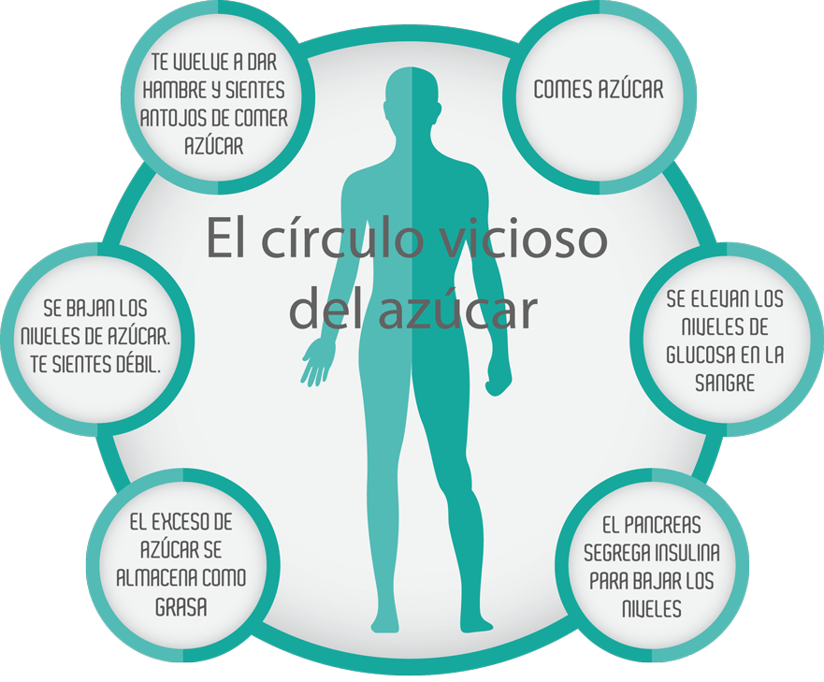
¿GLÚCIDOS EN EXCESO?

Slide 10
PEOR SENSIBILIDAD
Exceso de CHO
Sobre todo de
Alimentos procesados
RESISTENCIA
A LA INSULINA
Falta de sueño
Falta de actividad física
Aumento estresores
negativos y disruptores circadianos
MAYOR NECESIDAD
INSULINA

Slide 11
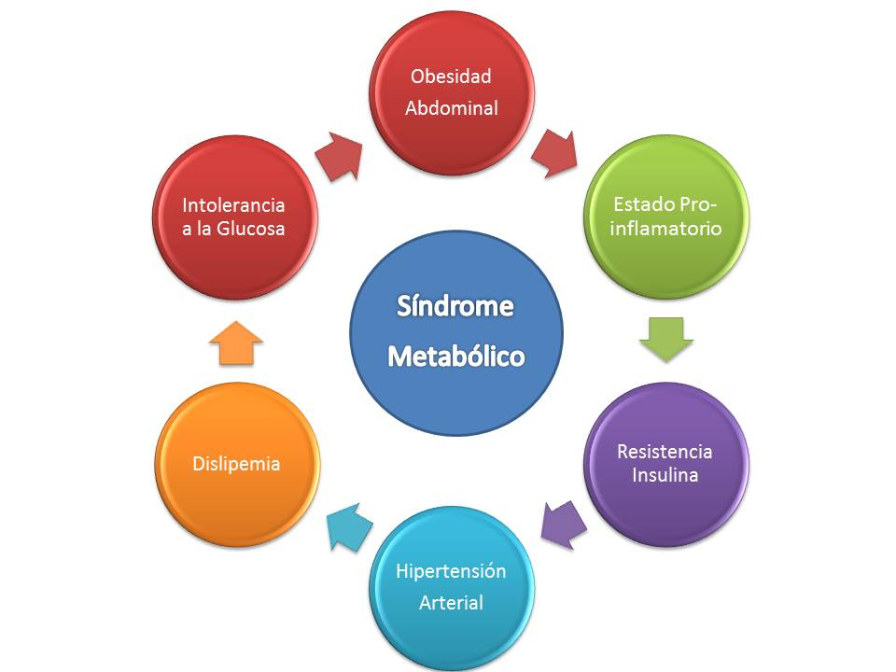
COMEMOS MAL POR ENCIMA DE NUESTRAS POSIBILIDADES
-”A día de hoy la obesidad infantil ha superado la desnutrición infantil a nivel mundial”.
HIPERPALATALABILIDAD
HIPERDISPONIBILIDAD
IRRESPONSABILIDAD
RELACIÓN INSANA CON LA COMIDA
DESCONOCIMIENTO
HAMBRE EMOCIONAL
ECONOMÍA
FALTA DE TIEMPO
“Ocho de cada diez niños con sobrepeso acaban desarrollando obesidad”.

Slide 12
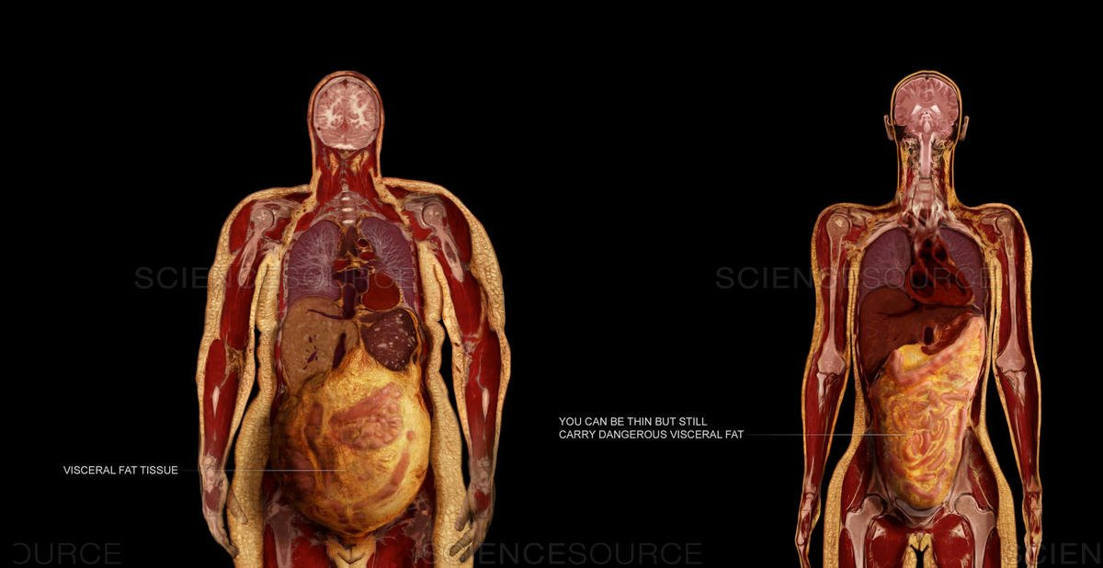

Slide 13
ALIMENTACIÓN ENFOCADA AL DEPORTISTA DE RESISTENCIA
Periodización de CHO.
Flexibilidad metabólica. (Utilización de los diferentes sustratos)
Potenciación de la recuperación.
Suplementación en el deportista de resistencia.
Ajuste alimentación en tapering o fase pre competición.
Alimentación durante la competición.
Establecimiento del peso/ forma “ ideal”.
ALIMENTACIÓN ENFOCADA AL DEPORTISTA FITNESS
-Activación vía mTOR
-Suplementación en el deportista fitness
-Periodización de las fases de “volumen” y “definición”

